Slide 1

[Название команды]
Задача 8 ДЖКХ: сервис прогнозирования инцидентов и управления ремонтными работами инженерных коллекторов Москвы

Slide 2

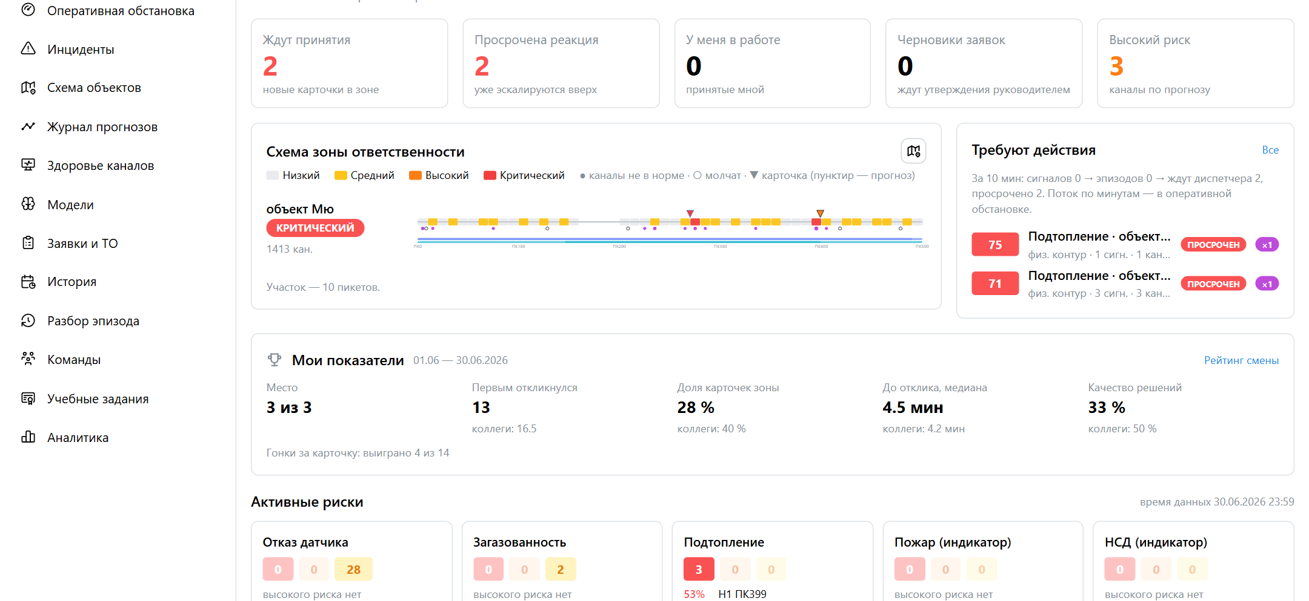
Прогноз инцидентов коллекторов
Краткое описание решения:
Сервис превращает поток сырых сигналов СМВУ в приоритизированные риски: прогнозирует отказы датчиков, газ и подтопление на 24 ч, объясняет причины, предлагает действие, ведёт решение диспетчера до заявки бригаде и учится на результате. Инженер ТО планирует профилактику по регламенту и фактическому состоянию.
О команде
Капитан: [ФИО капитана, специальность]
Кол-во участников: [N] человек
Краткое описание:
[как образовалась команда; место работы или учёбы участников]
Город и регион: [город и регион]
Уникальность решения:
47 тревог → 1 карточка с гипотезой причины и чек-листом. Прогноз честно проверен на отложенном 2026 годе, генератор графиков ТО сверен с реальными графиками заказчика, новые датчики подключаются конструктором без программиста.
8

Slide 3

КОМАНДА
[Имя Фамилия]
[роль в команде]
[ник]
[телефон]
[место работы/учёбы]

Slide 4

О КОМАНДЕ И ЗАДАЧЕ
Краткая история команды:
01
[Краткая история команды: как собрались, участвовали ли вместе в хакатонах или проектах]
Почему вы выбрали именно эту задачу
из предложенных на хакатоне?
02
Реальные данные города — 14 ГБ журналов СМВУ за 8 лет — и задача, где польза видна сразу: меньше ложных выездов, ТО по состоянию, понятная причина каждой тревоги.
С какими основными сложностями или вызовами
вы столкнулись и как их преодолели?
03
Данные без меток: отказы — служебные коды и «1970-01-01», тревоги в основном ложные, пожаров нет. Вывели слабые метки из журналов, для пожара и НСД — правила с вероятностью по истории, проверка — только на отложенном 2026 годе. Каскады по сотне каналов за секунду — склейка в эпизоды.

Slide 5
КОРОТКО О РЕШЕНИИ
Техническая суть решения
Маркетинговая суть решения
Поток СМВУ (Kafka) → нормализация по профилям датчиков → TimescaleDB и Parquet-архив
LightGBM: отказ датчика, метан ≥ 1 %, подтопление на 24 ч; пожар и НСД — правила с вероятностью по архиву
Склейка сигналов в эпизоды (×42), гипотезы причины, операционный приоритет
Django/DRF, React, Celery, Redis, Grafana; 8 ролей RBAC, LDAP/AD, TLS
Конструктор форматов; адаптеры help desk, реестра, видеонаблюдения
ОДС и подразделения: меньше ложных выездов, очередь по опасности, проверка по камерам
Эксплуатация: план ТО по регламенту и состоянию, графики ТО и ППР в формах заказчика
Внедрение: одна команда развёртывания, закрытый контур, системы заказчика — режимом в .env
Тиражирование: любые коллекторы и датчики — шаблоном и профилем, без доработки кода

Slide 6
ПРОБЛЕМА И ДАННЫЕ
Реактивная работа
Ложные тревоги
ТО по календарю
• Реагирование только после срабатывания датчика
• 90 250 сигналов за 30 суток на 95 объектах — диспетчер тонет в потоке
• Каскады: сотня тревог за одну секунду от одного отказа питания или связи
• Большая часть тревог дымовых и охранных извещателей — ложные
• Выезды «на всякий случай» и усталость от тревог
• Подтверждённых пожаров и проникновений в данных нет
• Обслуживание по фиксированным срокам, без учёта состояния
• Графики ТО и ППР ведутся вручную в XLSX
• Пиковые месяцы: до 62 работ по графику против 33 в спокойные
Данные заказчика, с которыми работает решение
14 ГБ
11 485
95
1 008
24
журналов СМВУ
2019–2026 (без 2021)
каналов данных
19 типов датчиков
объектов района
(дерево объектов)
датчиков метана
в ППР на 2026 год
объекта в графике
ТО и ТР на 2026 год

Slide 7
РЕШЕНИЕ: ЗАМКНУТЫЙ ЦИКЛ
Предсказать
Объединить
Приоритизировать
Объяснить
Предложить действие
Получить результат
Улучшить модель
LightGBM на 24 ч: отказ датчика, метан, подтопление; индикаторы пожара и НСД
Сигналы → эпизод: каскад по питанию и связи — одна карточка
Вероятность × тяжесть × критичность × срочность × уверенность данных
Факторы SHAP, гипотезы причины, история канала, похожие случаи
Чек-лист, камеры у места тревоги, черновик заявки, ТО по состоянию
Решение диспетчера, отчёт и состояние оборудования от бригады
Метки из решений, проверка аналитиком, переобучение раз в неделю
Главная демонстрация
47 тревог на объекте → 1 карточка, 3 гипотезы причины, 1 действие, 1 черновик заявки. Система не принимает решений за диспетчера (ТЗ §5): она показывает риск, его причины и предлагает действие, а решение человека возвращается в систему как обратная связь.

Slide 8
ФУНКЦИИ
Мониторинг
Эпизоды
Прогноз
Пожар и НСД
Карта зоны на OSM: объекты в цвете обстановки, риска, данных, заявок
Склейка сигналов ×42, гипотезы причины, чек-лист, приоритет 0–100
Отказ датчика, метан, подтопление на 24 ч; журнал с исходами
Индекс правил + вероятность по истории 10 175 и 73 811 случаев
Проверка по камерам
Заявки
Инженер ТО
Графики ТО и ППР
Ближайшие камеры, кадр на момент тревоги, запись в хронологию
Черновик → утверждение → help desk → бригада → отчёт и состояние
План по регламенту и состоянию, реестр, осмотры, выгрузка плана
В формах заказчика; сверка с его графиками: периодичность 91 %
Конструктор
Обучение моделей
Аналитика
Учения и обучение
Новые форматы датчиков шаблоном: JSON, CSV, строка; песочница
Метки из решений, проверка аналитиком, чемпион / претендент
Эффективность диспетчеров, «кто первый», качество прогнозов, PDF/XLSX
Учебный контур с симулятором, учения с разбором, задания по ролям

Slide 9
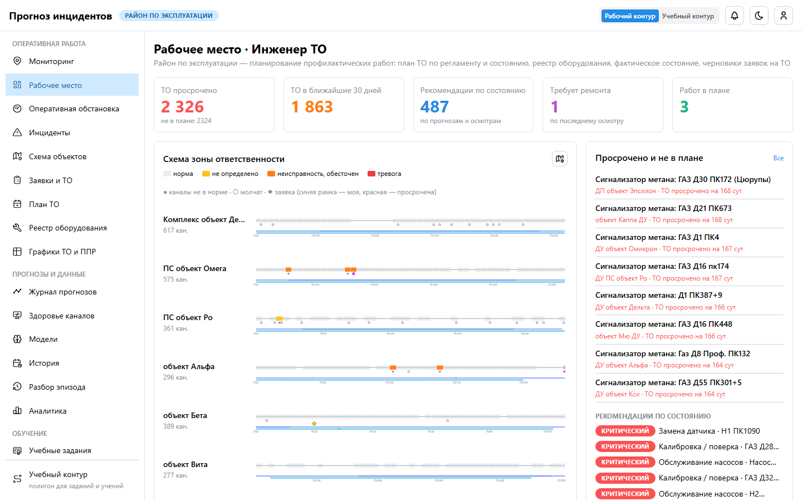
8 РОЛЕЙ — 8 РАБОЧИХ МЕСТ
Диспетчер ОДС
весь район: карточки, решения, заявки
Диспетчер подразделения
то же в своей зоне, камеры
Руководитель
эскалации, перехват, утверждение, учения
Аналитик
метки, модели, данные, конструктор
Инженер ТО
план ТО, реестр, графики ТО и ППР
Ремонтная бригада
свои заявки с телефона, состояние
Наблюдатель
просмотр обстановки зоны
Зона ответственности и командная вертикаль
Каждый видит только свою зону; карточку забирает тот, кто первым откликнулся; без реакции в норматив (5 мин для критических) карточка поднимается на уровень выше. Руководства пользователя — отдельно для каждой роли.
Администратор
роли, интеграции, мониторинг

Slide 10
BPMN: ОТ СИГНАЛА ДО РЕШЕНИЯ
СМВУ и система
Нормализация по профилю, эпизод
Карточка: гипотезы, приоритет, чек-лист
Уведомление зоне (WebSocket)
сигнал датчика
Диспетчер
принято в норматив?
нужна работа?
Принять карточку («кто первый»)
×
Проверка: история канала, камеры
Решение + «что произошло»
×
Руководитель
Эскалация: перехват или назначение
Утвердить черновик заявки
Бригада
Работа, отчёт, состояние оборудования
Аналитик
Метка обучения: принять / отклонить
Переобучение раз в неделю
Нормативы реакции: 5 / 15 / 60 / 240 мин по уровню; решение и причина из справочника сохраняются в журнале для анализа и дообучения (ТЗ §12)

Slide 11
BPMN: ПРОЦЕСС ТО
Система
Реестр и регламент: ТО в год по видам
График ТО и ТР, план-график ППР
Работы месяца + рекомендации по состоянию
Рекомендация: ремонт / замена
начало года
Инженер ТО
Сверка с графиком заказчика, правки
«В план» на дату → черновик заявки
Дата ТО и состояние в реестр
Руководитель
Утвердить график
Утвердить заявку, бригада зоны
Бригада
требует ремонта?
Выполнить, отчёт, состояние
×
Регламент выведен из реальных графиков заказчика на 2026 год; ППР метановых датчиков: демонтаж → ОМ до 9:00 → вывоз → комиссия по рабочим дням

Slide 12
ML-КОНВЕЙЕР
Журналы СМВУ
Kafka, CSV/XLSX, Parquet-архив 2019–2026
Нормализация
профили: пороги, служебные коды, аспекты
Витрины
сутки × канал, часы; Data Health
Признаки на конец суток
окна 1–90 суток, каскады объекта, погода
LightGBM
обучение 2019–2024 (без 2021)
Переобучение
раз в неделю, чемпион / претендент, откат
Метки из решений
«что произошло» → правила → проверка аналитиком
Журнал и исходы
бэктест, реализованная точность
Уровни риска
пороги по точности на 2025 году
Тест 2026
отложенный год, сравнение с правилом
Принципы
Пожар и НСД — без модели
• Прогнозируется начало события: в выборке каналы «в норме» на конец суток
• Одна функция признаков при обучении и в работе — расхождение проверено
• Слабые метки из журналов: служебные коды, «1970», неисправности
• Метрики только на отложенном годе; честное сравнение с простым правилом
• Подтверждённых событий нет: модель выучила бы ложные срабатывания
• Индекс правил: подтверждения из разных датчиков с поправками
• Вероятность — калибровка индекса по архиву: те же правила, шаг час, исход «угроза проявилась за 24 ч», монотонность (PAVA)
• Пожар: Brier 0,249 против 0,296 для постоянной частоты

Slide 13
РЕЗУЛЬТАТЫ: ТЕСТ 2026 ГОДА
Задача | ROC-AUC | PR-AUC (случайная) | Высокий: точность / полнота | Правило: точность / полнота
Отказ датчика, 24 ч | 0,90 | 0,112 (0,006) | 0,21 / 0,09 · 32 в сутки | 0,10 / 0,45
Метан ≥ 1 %, 24 ч | 0,94 | 0,188 (0,004) | 0,08 / 0,74 · 20 в сутки | 0,07 / 0,39
Подтопление, 24 ч | 0,82 | 0,179 (0,040) | 0,15 / 0,46 · 21 в сутки | 0,13 / 0,54
×33
74 %
12 ч
×42
точнее случайного выбора: прогноз отказа уровня «высокий»
превышений метана ловит модель против 39 % у правила «был уровень ≥ 0,5 %»
медианное упреждение прогноза отказа датчика
сжатие потока: 90 250 сигналов → 2 138 карточек за 30 суток
Честно о целях ТЗ
«Точность > 0,7 и полнота > 0,5 одновременно» недостижимы: события — доли процента каналов в сутки, журналов ремонтов нет, метки слабые. Поэтому уровни риска выбраны по точности: «критический» — для немедленной реакции, «высокий» — для планирования проверки. Бэктест июня 2026: реализованная точность журнала 0,20 / 0,13 / 0,15.

Slide 14
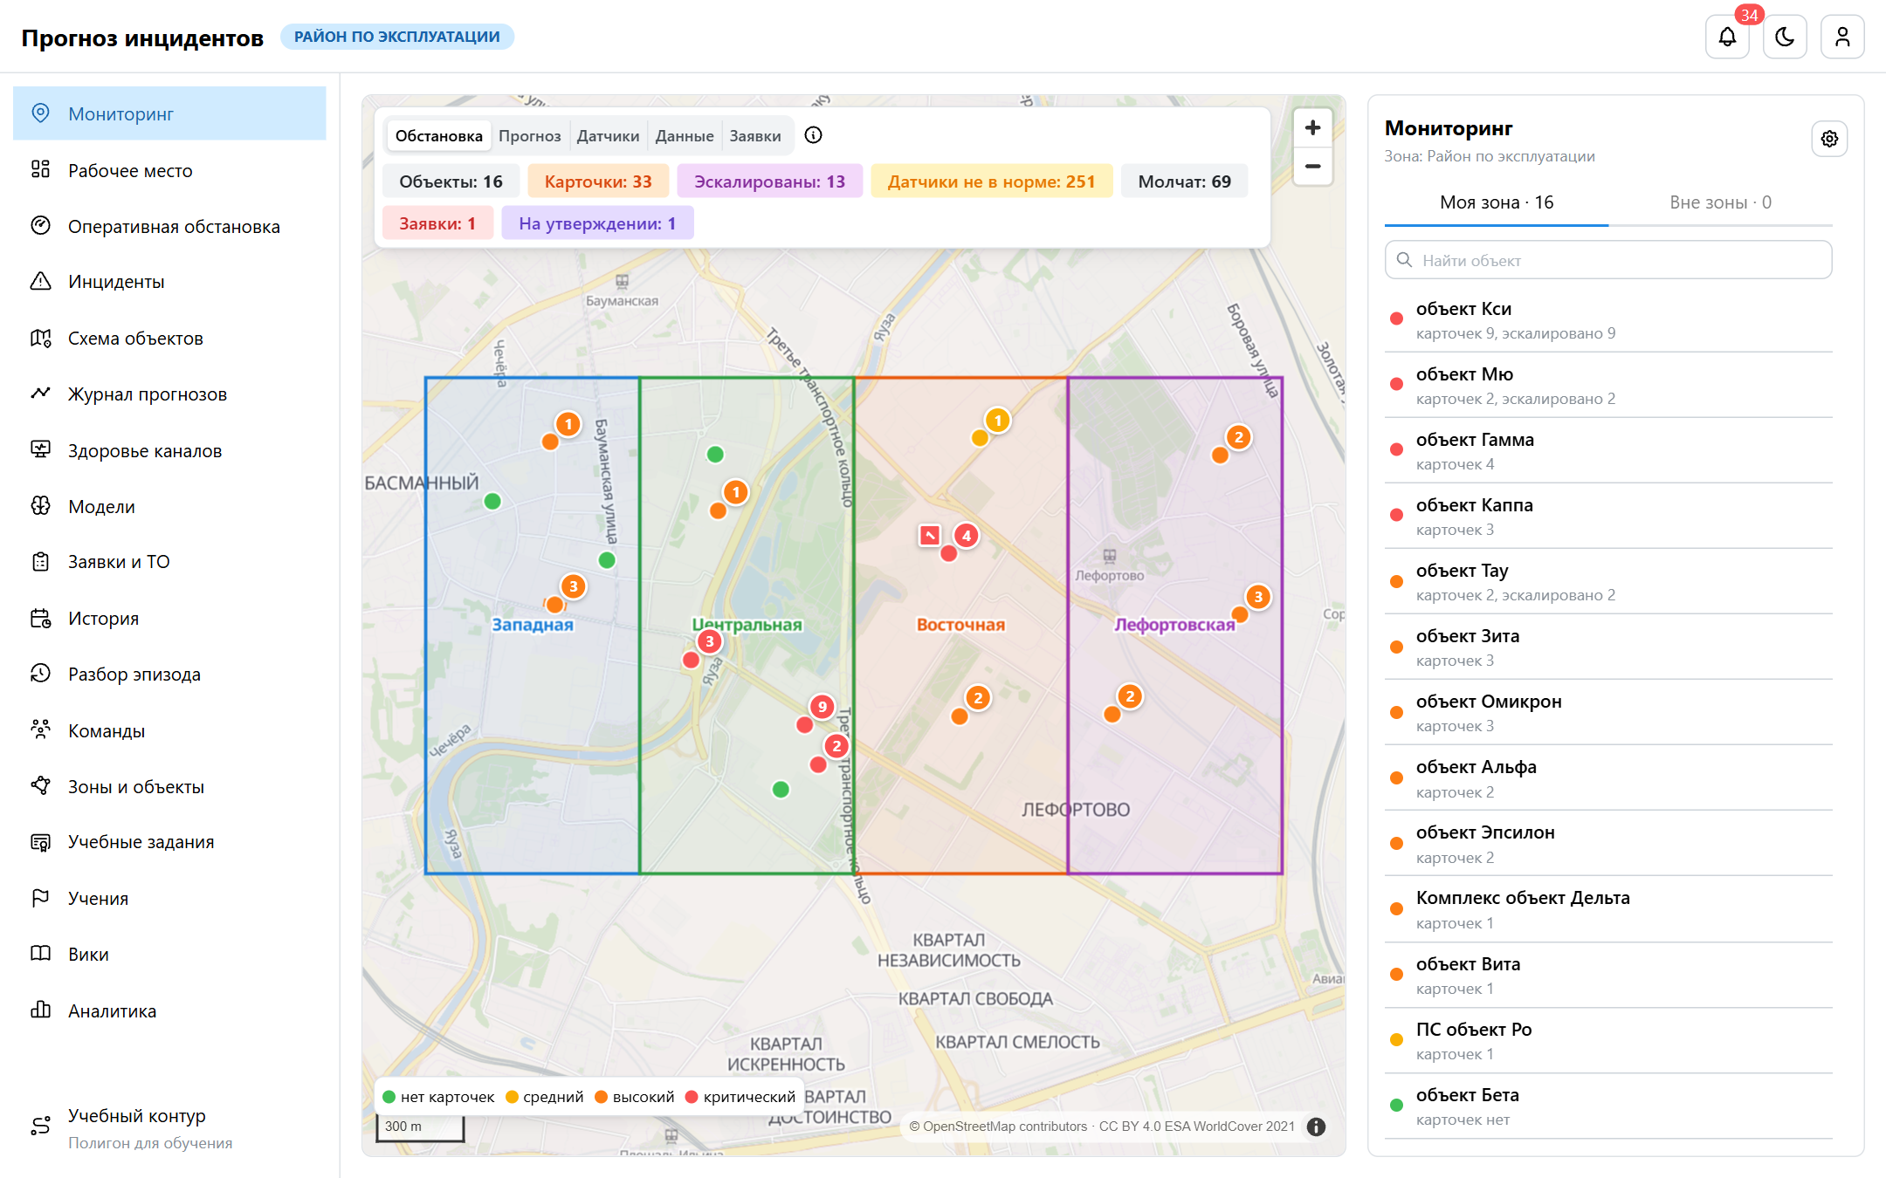
КАРТА МОНИТОРИНГА
Главный экран каждой роли
• Своя зона в цвете, смежные — пунктиром, чужие объекты — серым
• Бейджи: число карточек и их уровень, заявки в работе и просроченные
• Режимы: обстановка, прогноз, датчики, данные, заявки
• Объект: датчики по пикетам, карточки, заявки
Подложки и этажи
• Векторная карта OSM или спутниковый снимок
• У объекта — планы этажей, датчики по этажам
• В закрытом контуре — свой сервер тайлов

Slide 15
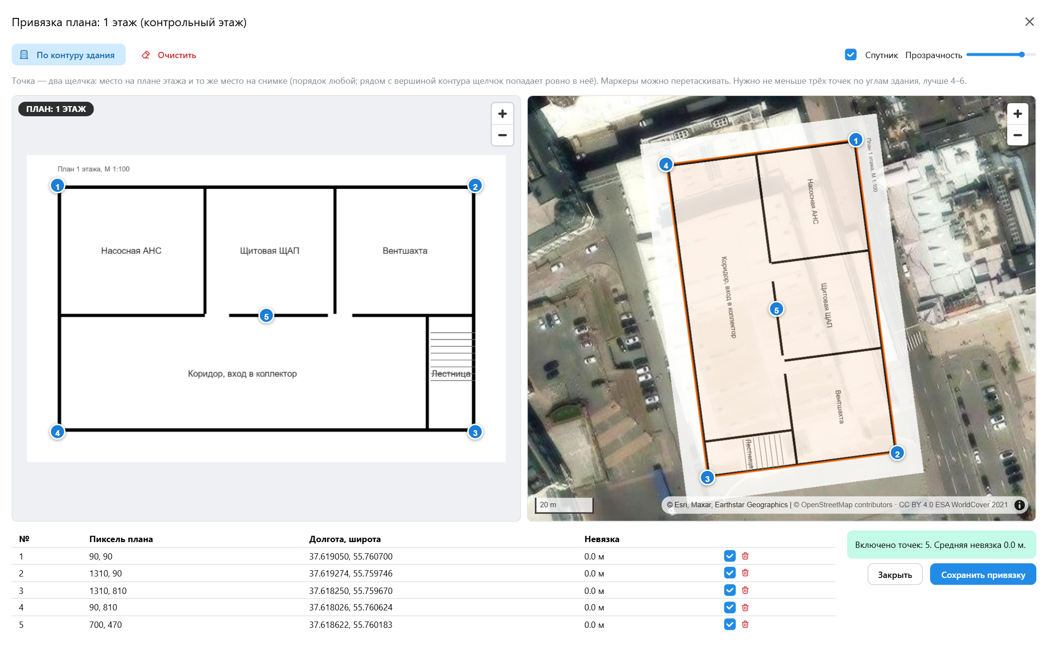
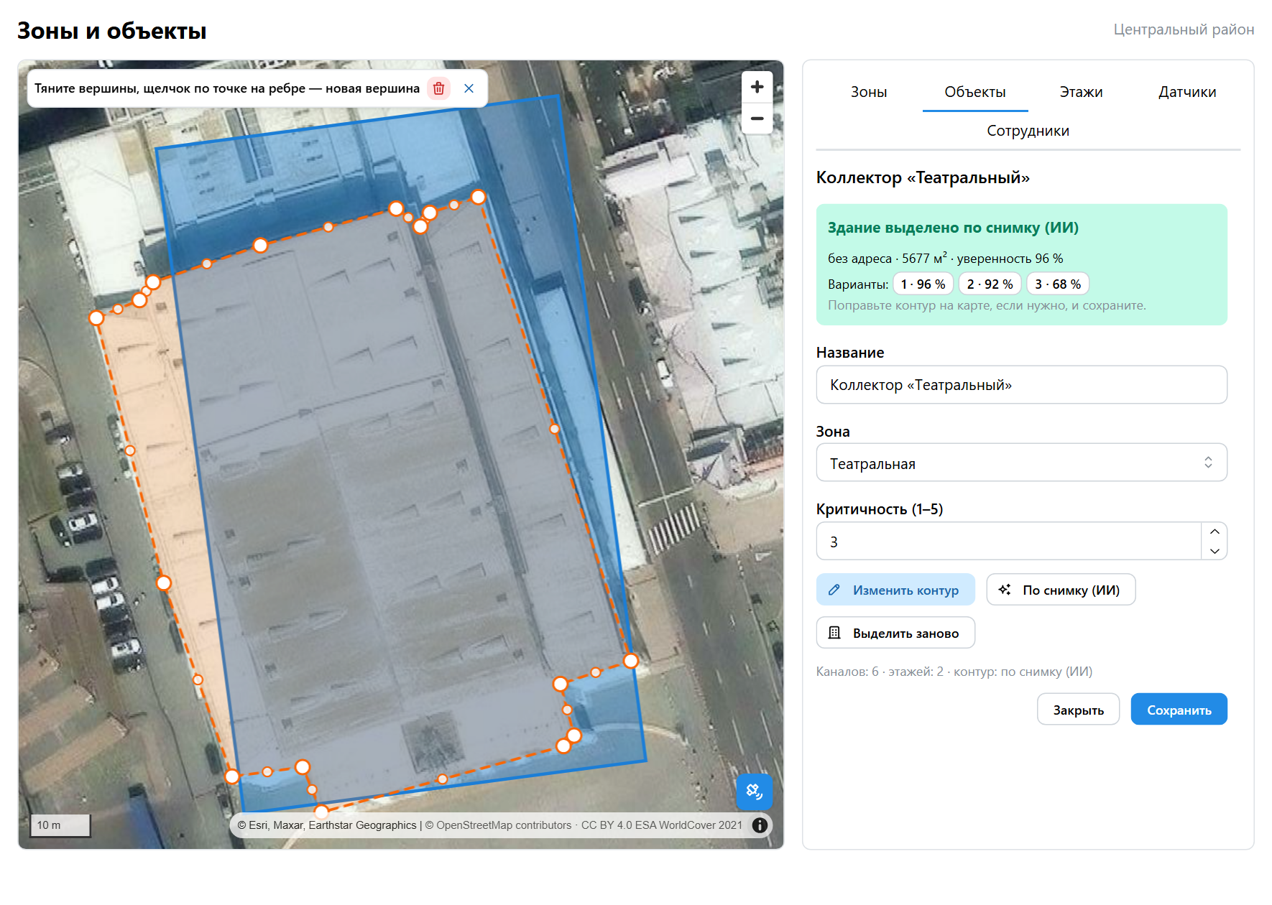
ЗДАНИЕ ПО СНИМКУ И ПЛАНЫ ЭТАЖЕЙ
ИИ + контрольные точки
• Контур здания по снимку: Segment Anything, варианты с уверенностью
• «По контуру здания»: рамка чертежа ↔ контур, затем точки
• Остальные этажи — по плану контрольного
• Датчики ставятся на этаж точкой на плане
Привязка контрольного этажа: слева план, справа спутниковый снимок с живым наложением. Пять контрольных точек, невязка 0,0 м.

Slide 16
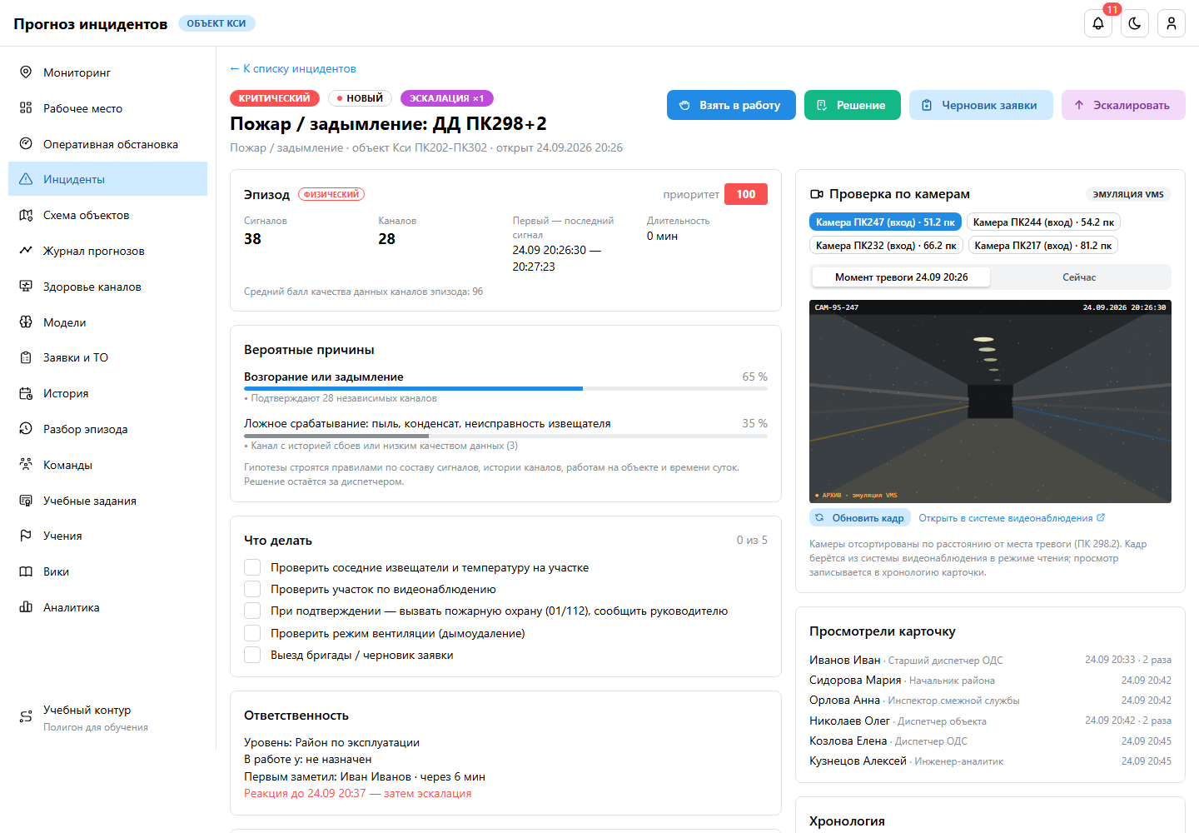
ЭПИЗОД ВМЕСТО СОТНИ ТРЕВОГ
Что видит диспетчер
• Сколько сигналов и каналов склеено, первое и последнее событие
• Гипотезы первопричины с весами: питание, связь, модуль датчика, работы, внешний фактор
• Операционный приоритет 0–100: очередь по опасности, а не по времени
• Чек-лист по типу инцидента и гипотезе
• Кто уже смотрел карточку, кто первым откликнулся
• Решение с ответом «что произошло» — метка для обучения
• Черновик заявки одной кнопкой

Slide 17
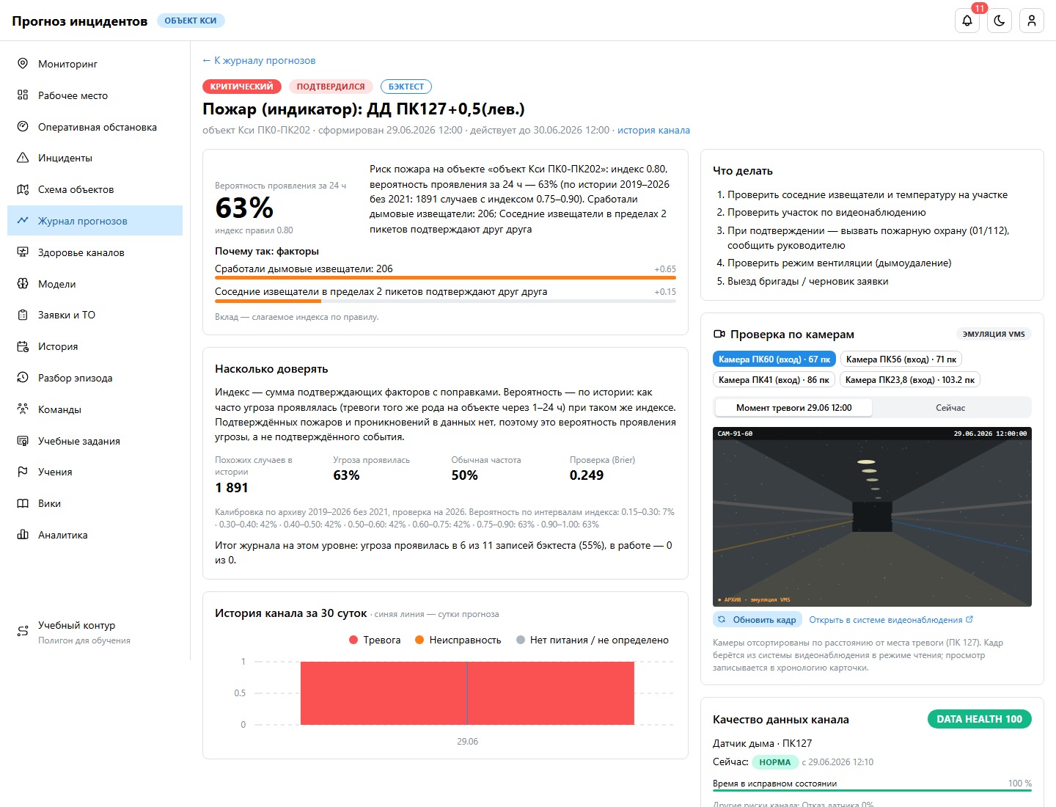
ПОЖАР И НСД, КАМЕРЫ
Вероятность по истории
• Индекс правил посчитан по архиву 2019–2026 теми же правилами и окнами
• Пожар: индекс 0,15–0,3 → 7 %, 0,3–0,75 → 42 %, от 0,75 → 63 %
• В карточке: вероятность, индекс и число похожих случаев
• НСД: повтор тревог 78 % почти при любом индексе — главное проверка
Проверка по камерам (ТЗ §12, шаг 4)
• Ближайшие к месту тревоги камеры по пикетам
• Кадр на момент тревоги из архива VMS и текущий кадр
• Просмотр — в хронологии карточки и журнале действий
• Адаптер VMS заказчика в .env, на стенде — эмулятор

Slide 18
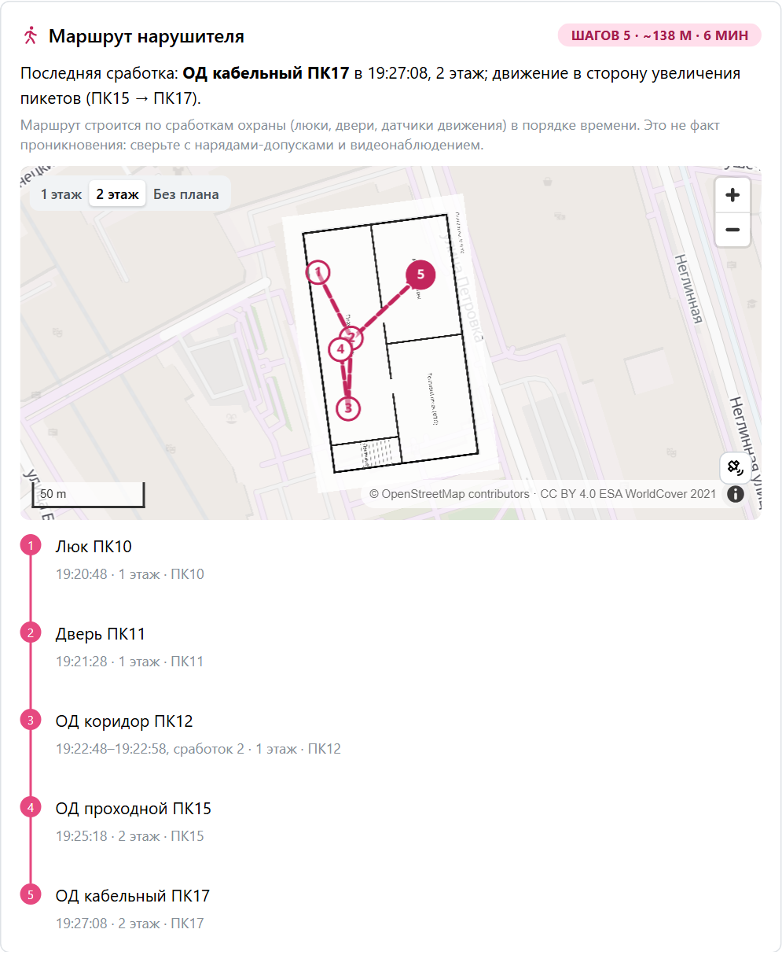
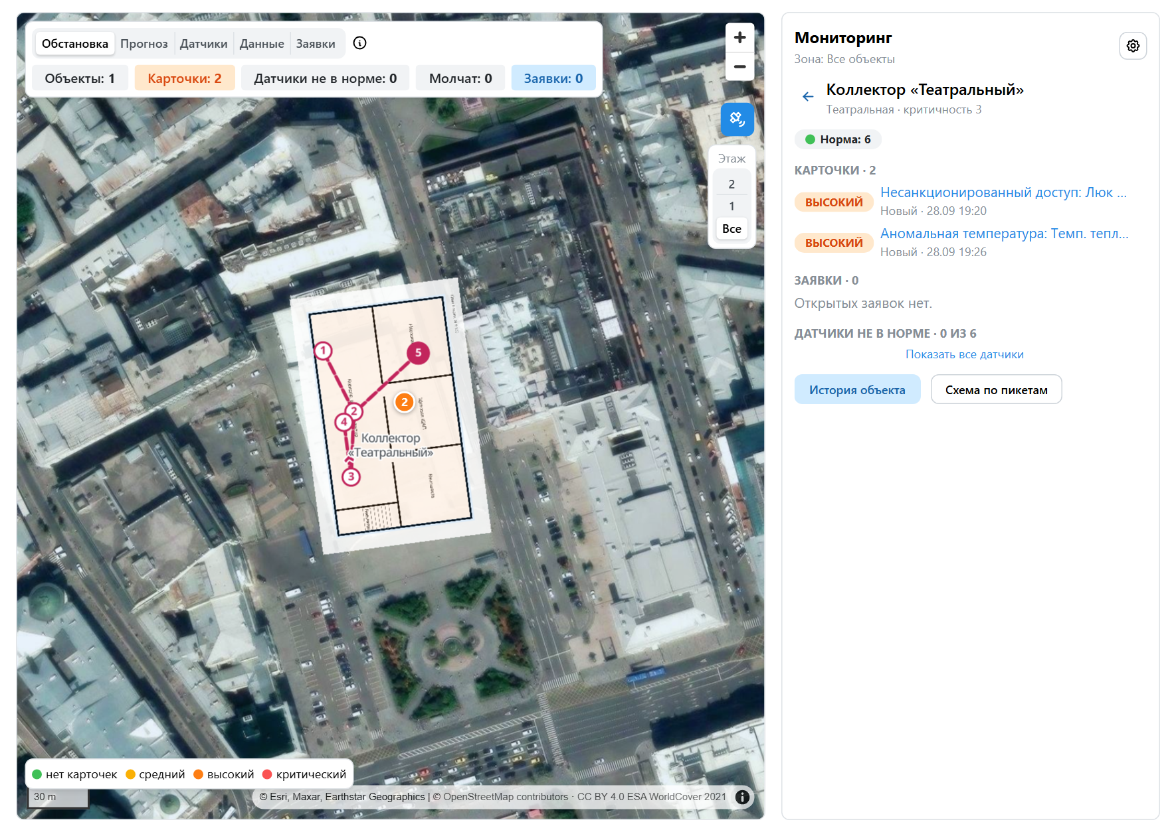
АВАРИИ И МАРШРУТ НАРУШИТЕЛЯ
Пять групп аварий
Угроза жизни человека, классификация заказчика:
• пожар
• наводнение
• газ
• террор (проникновение)
• аномальная температура — новый тип карточки
Потеря всей связи или питания — инцидент: система «слепнет», объект проверяется обходом.
Маршрут по сработкам охраны
• Люки, двери, датчики движения — по времени, шагами
• Где нарушитель сейчас и куда движется (по пикетам)
• На карте мониторинга — поверх плана этажа, переключатель этажей

Slide 19
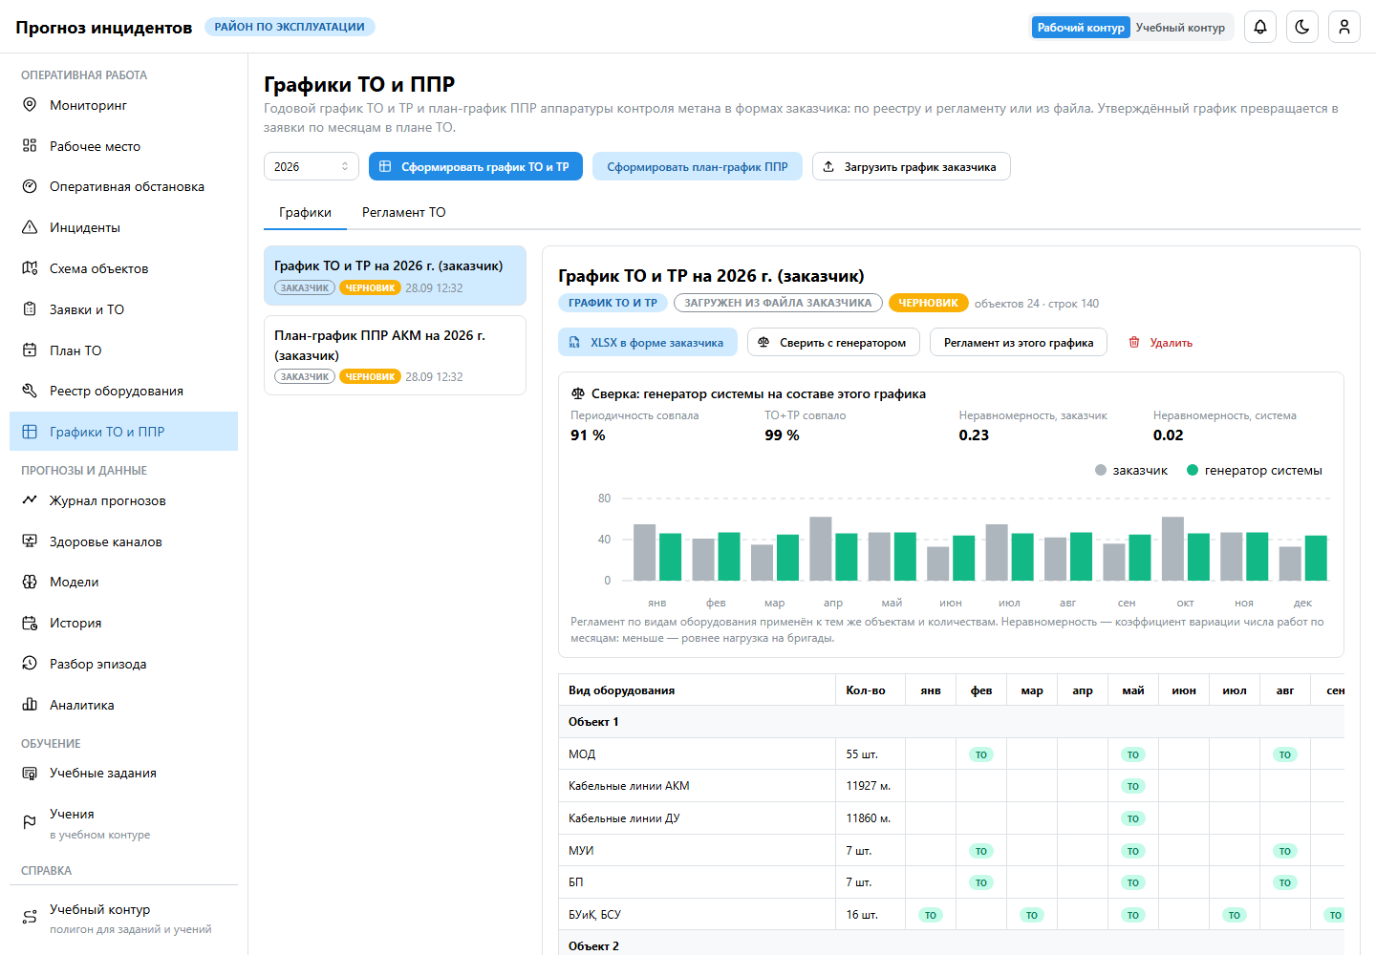
ИНЖЕНЕР ТО: ГРАФИКИ
Сверка с реальными графиками 2026
• Периодичность ТО совпала в 91 % строк
• Число ТО+ТР в году — в 99 %
• Пик нагрузки: 47 работ в месяц против 62
• ППР: 15 партий против 16, конец 23.12 против 22.12
Как это работает
• Регламент по видам оборудования из графика заказчика
• Генератор выравнивает нагрузку по месяцам
• XLSX в форме заказчика, утверждение — руководитель
• Работы месяца → заявки → состояние от бригады

Slide 20
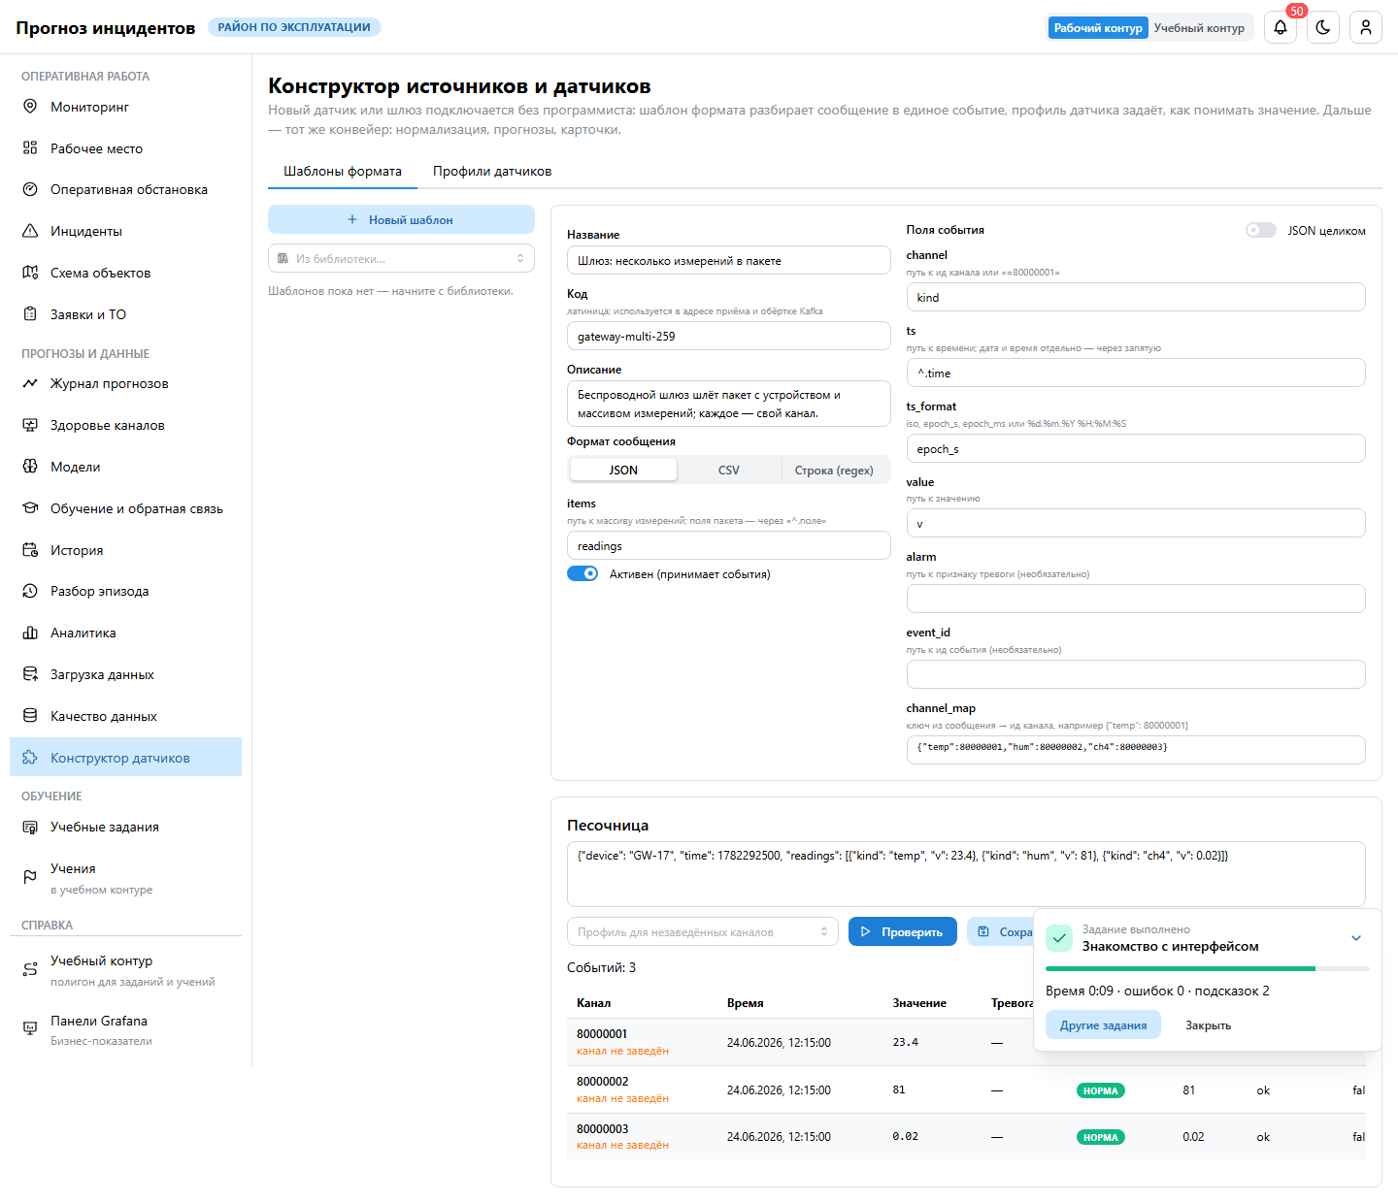
КОНСТРУКТОР ДАТЧИКОВ
Сообщение
JSON, CSV, строка контроллера, MQTT
Шаблон формата
где канал, время, значение, тревога
Единое событие
RawEvent — одно для всех источников
Профиль датчика
пороги, служебные коды, правила
Конвейер
нормализация, прогноз, карточки
Что подключить | Как | Код
Датчик нового формата | шаблон + профиль | не нужен
Новый тип датчика | профиль и правила | не нужен
Вид оборудования и регламент ТО | запись регламента | не нужен
Система заказчика | режим и адрес в .env | не нужен
Новая задача прогноза | описание в specs.py | немного
Новый транспорт | адаптер с тем же RawEvent | немного
Приём: HTTP от шлюза с ключом источника или обёртка в Kafka; песочница показывает разбор и нормализацию до подключения. Проверено: строка контроллера → Kafka → показание за секунды.

Slide 21
АРХИТЕКТУРА И ИНТЕГРАЦИИ
Источники
Ядро: модульный монолит Django
Хранение
Клиенты и системы
• СМВУ → Kafka
• Файлы CSV/XLSX
• Шаблоны конструктора
• Open-Meteo
• ingestion → normalization → telemetry
• forecasting → incidents → workorders
• accounts, topology (RBAC + зоны), audit
• integrations: адаптеры с режимами
• PostgreSQL 16 + TimescaleDB
• Parquet-архив 2019–2026
• Redis, Celery
• витрины сутки / часы
• React SPA + WebSocket
• REST API JSON/XML, OpenAPI
• help desk, реестр, VMS, AD
• Grafana, Prometheus
Системы заказчика
Контуры и развёртывание
• Help desk: mock / rest / off, токен, пути, карта статусов
• Реестр оборудования: API раз в сутки или файл CSV/XLSX
• Видеонаблюдение: кадр на момент тревоги, ссылка на поток
• AD по LDAPS: группа = роль, departmentNumber = зона
• Страница «Интеграции»: режим, обмен, ошибка, проверка связи
• Оперативный контур, архив, витрины (ТЗ §13)
• Учебный контур — подсистема на том же адресе
• docker compose одной командой; закрытый контур — комплект образов
• Только чтение из систем заказчика, кроме передачи заявки

Slide 22
НАДЁЖНОСТЬ И БЕЗОПАСНОСТЬ
47 мс
≈5 с
242
≤ 4 ч
медиана ответа при 20 одновременных пользователях
прогноз по всем объектам за цикл (ТЗ ≤ 300 с)
автотеста платформы и симулятора, линтеры, аудит зависимостей
восстановление из ежедневной копии проверено
Безопасность (ТЗ §11)
Эксплуатация
• TLS 1.2+, HSTS, CSP, наружу только Caddy
• RBAC: 8 ролей и зона ответственности на каждом запросе
• LDAP/AD, блокировка подбора пароля, отзыв токенов
• Журнал всех действий и просмотров карточек
• Grafana: вход через систему, роль БД только на чтение
• Отчёт о проверке и чек-лист ввода в эксплуатацию
• Prometheus и Grafana: сервисы, очереди, задержка потока
• Ежедневный pg_dump с ротацией 7 / 4 / 3
• Инструкция по развёртыванию у заказчика, проверка check.sh
• Документация 118 страниц и 8 руководств по ролям
• 149-ФЗ и 152-ФЗ: только чтение, минимизация данных

Slide 23
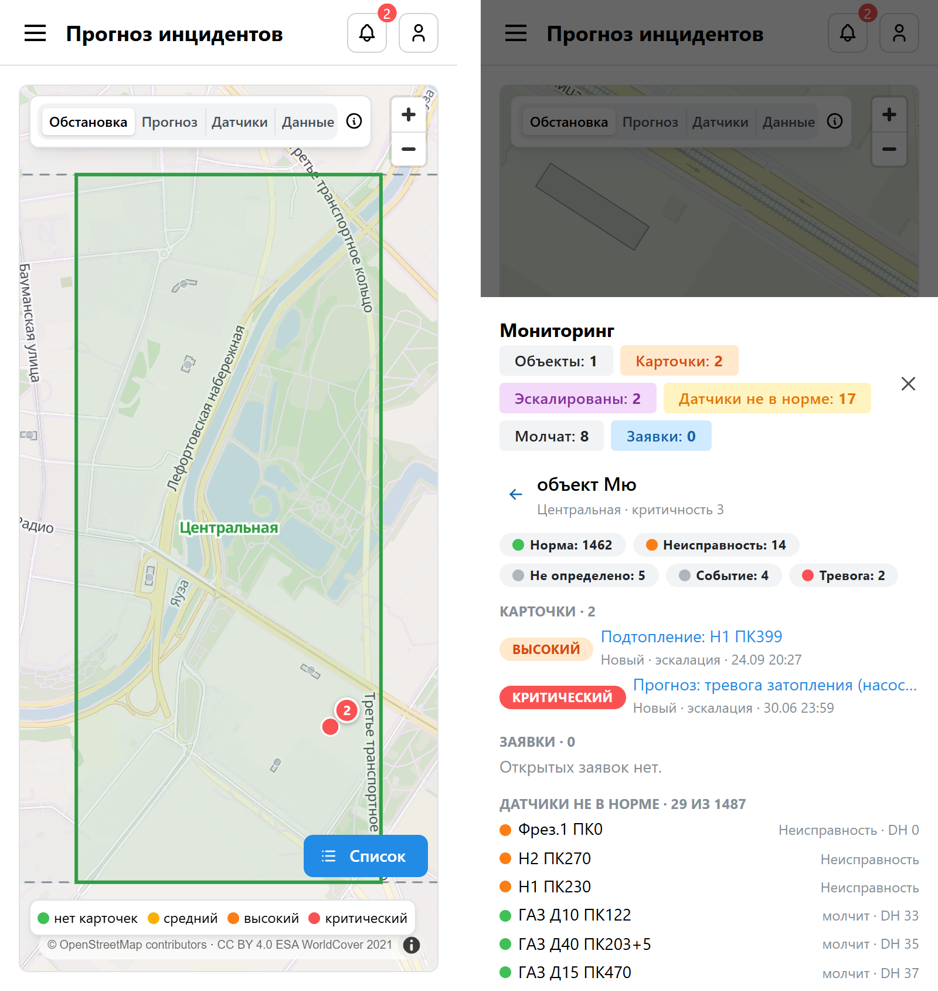
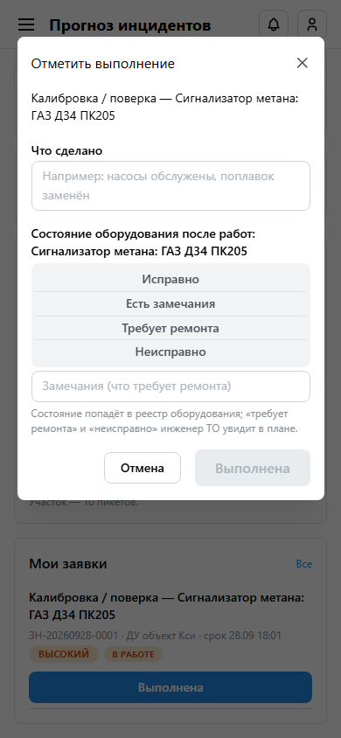
МОБИЛЬНОЕ ПРИЛОЖЕНИЕ В БРАУЗЕРЕ
Без магазина приложений
• Открывается по ссылке в браузере телефона
• «На главный экран» — значок и полноэкранный режим
• Тот же вход, роли и зоны, что на ПК
• Обновляется вместе с сервером
На объекте
• Бригада: заявки на карте, «в работу», «выполнена», отчёт
• Руководитель: утверждение с планшета
• От 360 px, проверено на 25 страницах

Slide 24
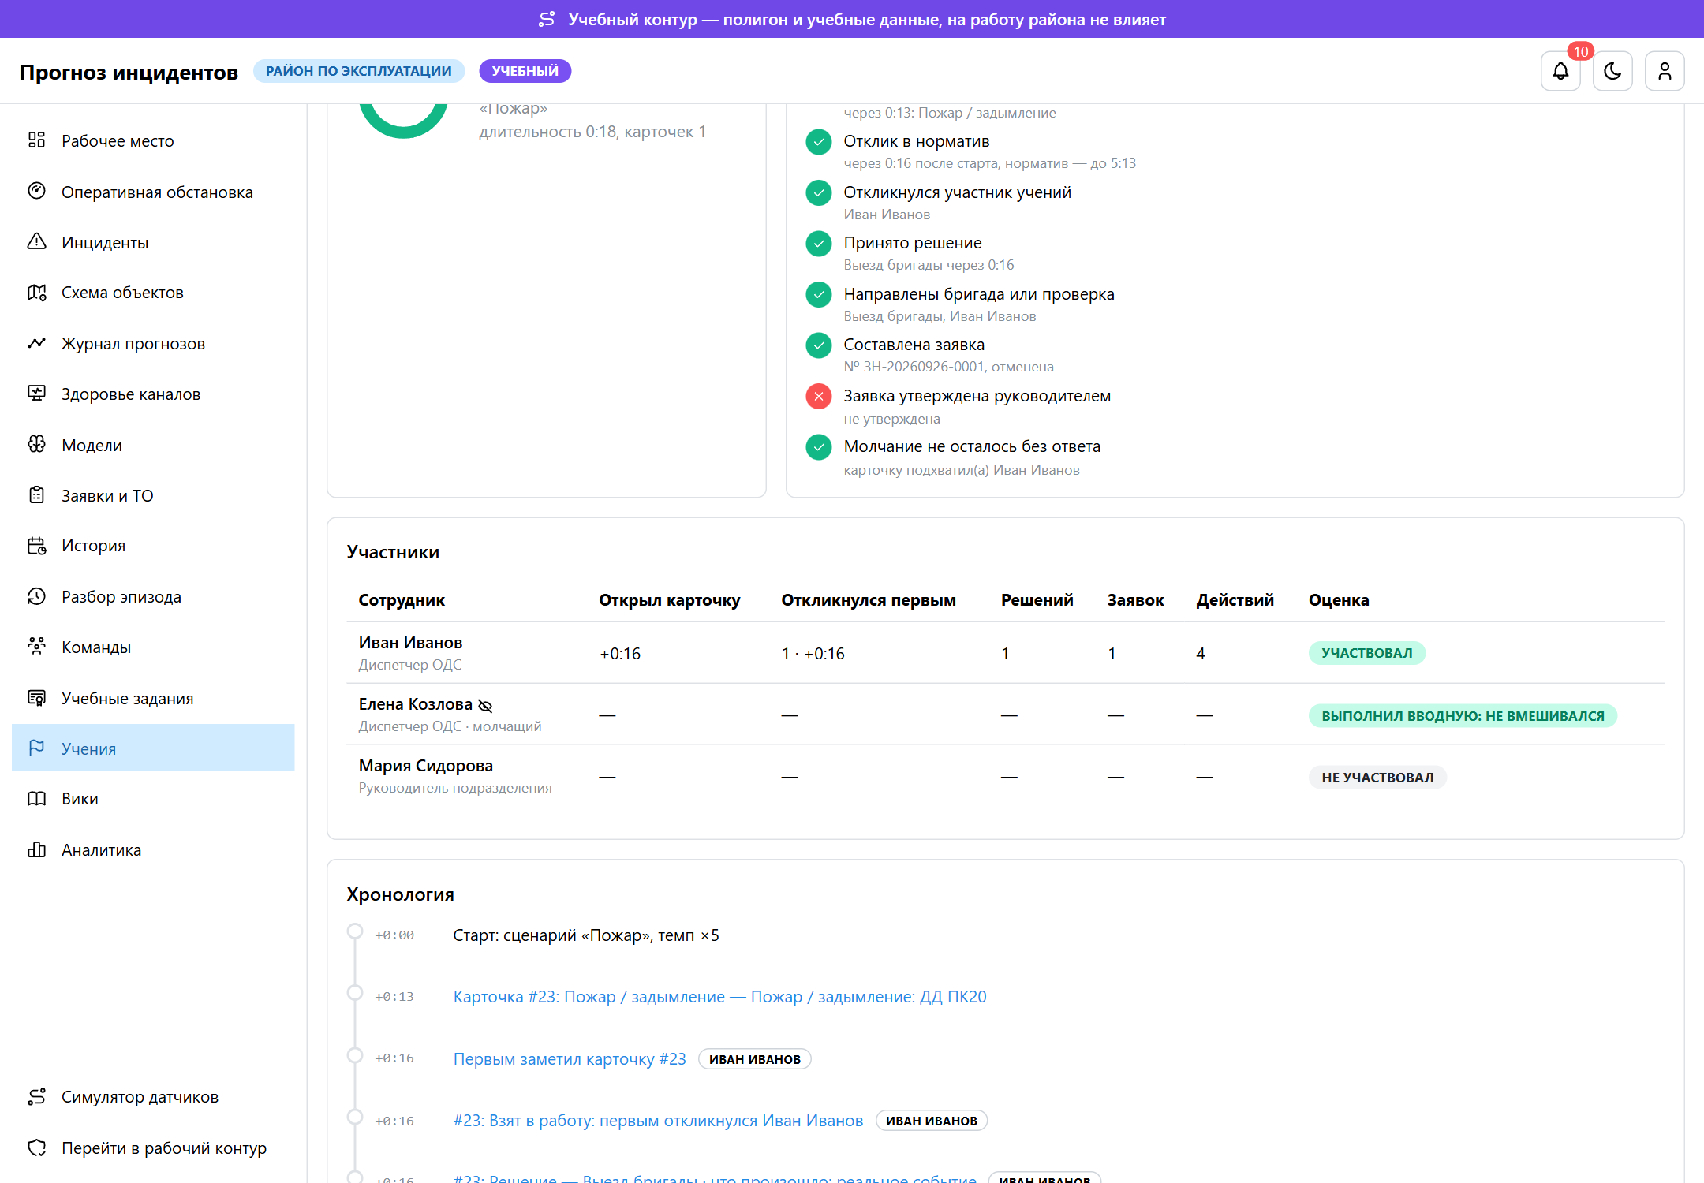
УЧЕБНЫЙ КОНТУР И УЧЕНИЯ
Тренировка смены без риска
• Полигон из трёх объектов и симулятор датчиков: 11 сценариев
• В т.ч. маршрут нарушителя, аномальная температура, ППР
• Учения: сценарий, темп, осложнение, «молчащий» участник
• Разбор: отклик в норматив, решения, заявки, хронология
• Учебные задания по ролям с подсказками и счётом ошибок
• Вики: регламенты и памятки по ролям

Slide 25
СООТВЕТСТВИЕ ТЗ
Раздел | Требование | Реализация
§3, §8 | Планирование ТО, черновики заявок | Инженер ТО, план и графики ТО и ППР, рекомендации, заявки
§4, §6 | Отказы, пожар, подтопление, НСД | 3 модели на 24 ч, индикаторы, маршрут нарушителя, аномальная температура
§5 | Не заменяет диспетчера | Решение и причина — за человеком, система предлагает
§7 | CSV, XLSX, JSON, XML, GeoJSON, WKT | Импорт, REST JSON/XML, GeoJSON/WKT, планы этажей по контрольным точкам
§9, §11 | ≤ 300 с, 20 пользователей | ≈5 с цикл прогноза, 47 мс при 20 пользователях
§10 | Дашборд, карта, журнал, уведомления | Мониторинг, оперативная обстановка, журнал прогнозов, WebSocket
§11 | TLS, LDAP/AD, RBAC, журнал | Caddy TLS, AD, 8 ролей и зоны, журнал действий и просмотров
§12 | Пути «пожар» и «подтопление» | Карточка → проверка по камерам → решение → метка для обучения
§13 | Метео, только чтение, контуры | Open-Meteo, адаптеры на чтение, оперативный контур, архив, витрины
§14 | Документация, методы, библиотеки | 118 страниц, руководства по ролям, перечень библиотек, открытый код

Slide 26
ЭФФЕКТ ДЛЯ ЭКСПЛУАТАЦИИ
01
02
03
Меньше ложных выездов
Раньше о рисках
ТО по состоянию
Карточка эпизода вместо сотни тревог (×42), гипотеза «потеря связи / питание», проверка по камерам до выезда
Прогноз на 24 ч: метан ловится в 74 % случаев против 39 % у правила; упреждение отказа — 12 ч
Рекомендации по прогнозам и осмотрам, ровная загрузка бригад: пик 47 работ против 62
04
05
06
Прозрачная смена
Быстрое внедрение
Масштабирование
Нормативы реакции, эскалация, «кто первый», показатели сотрудников и отчёты PDF/XLSX
Одна команда развёртывания, закрытый контур, системы заказчика — режимом в .env
Любые коллекторы и датчики — шаблоном и профилем; обучение смены на полигоне

Slide 27
ПЛАНЫ РАЗВИТИЯ
Пилот
Данные
Модели
Продукт
• AD и help desk заказчика
• поток СМВУ через шлюз
• реестр из учётной системы
• режим охраны от шлюза для НСД
• журналы ремонтов → метки
• датчики уровня воды
• прогноз на 7 суток для всех задач
• разбор ложных прогнозов
• контрфактические рекомендации
• офлайн-режим бригады
• учения по нескольким объектам
• тиражирование на другие районы
Каркас готов к развитию без переделки ядра: роли и зоны, журнал действий, отдельные контуры данных, общий конвейер моделей и конструктор источников.

Slide 28
Спасибо!
[Название команды]
Репозиторий: [ссылка]
Прототип: [ссылка]
Документация и руководства: [ссылка]

